Slide 1
Generative Adversarial Networks
Ian J. Goodfellow, Jean Pouget-Abadie, Mehdi Mirza, Bing Xu, David Warde-Farley, Sherjil Ozair, Aaron Courville, Yoshua Bengio
https://arxiv.org/abs/1406.2661

Slide 2
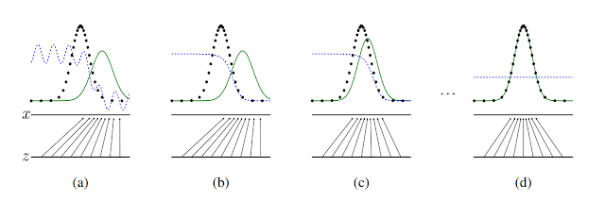
GAN 개념
검은 점선 : 실제 데이터 분포
파란 점선 : Discriminator 분포
녹색 점선 : 생성된 데이터 분포

Slide 3
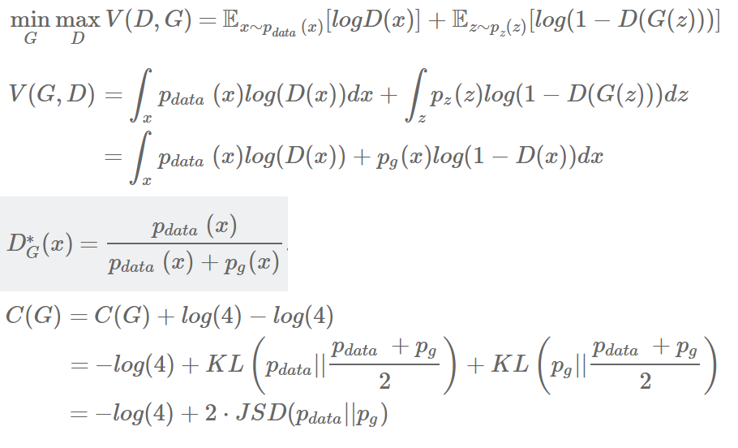
GAN 수식

Slide 4
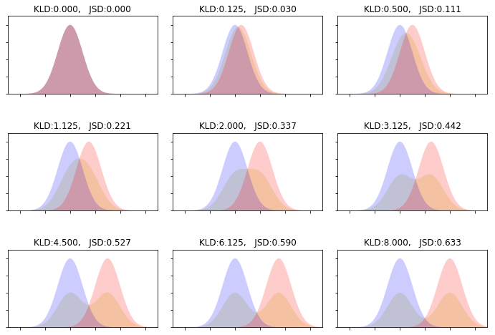
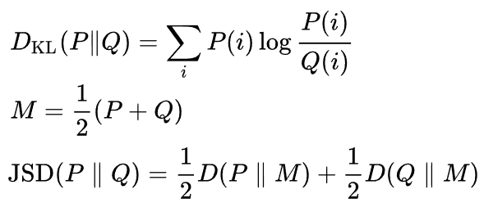
JS divergence
두 분포가 겹치지 않을 경우 항상 log2

Slide 5
Least Squares Generative Adversarial Networks
Xudong Mao, Qing Li, Haoran Xie, Raymond Y.K. Lau, Zhen Wang, Stephen Paul Smolley
https://arxiv.org/abs/1611.04076

Slide 6
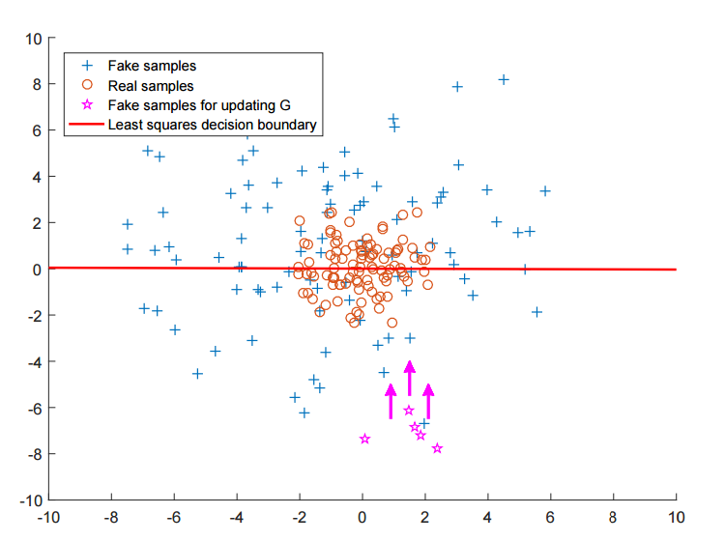
LSGAN

Slide 7
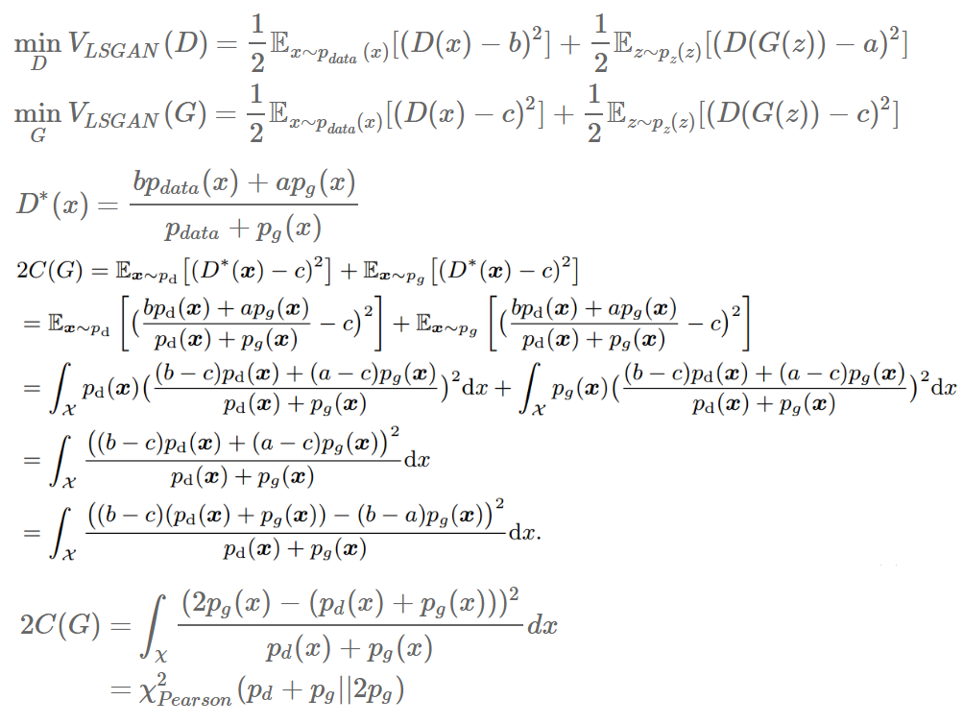
LSGAN 수식

Slide 8
Unsupervised Representation Learning with Deep Convolutional Generative Adversarial Networks
Alec Radford, Luke Metz, Soumith Chintala
https://arxiv.org/abs/1511.06434

Slide 9
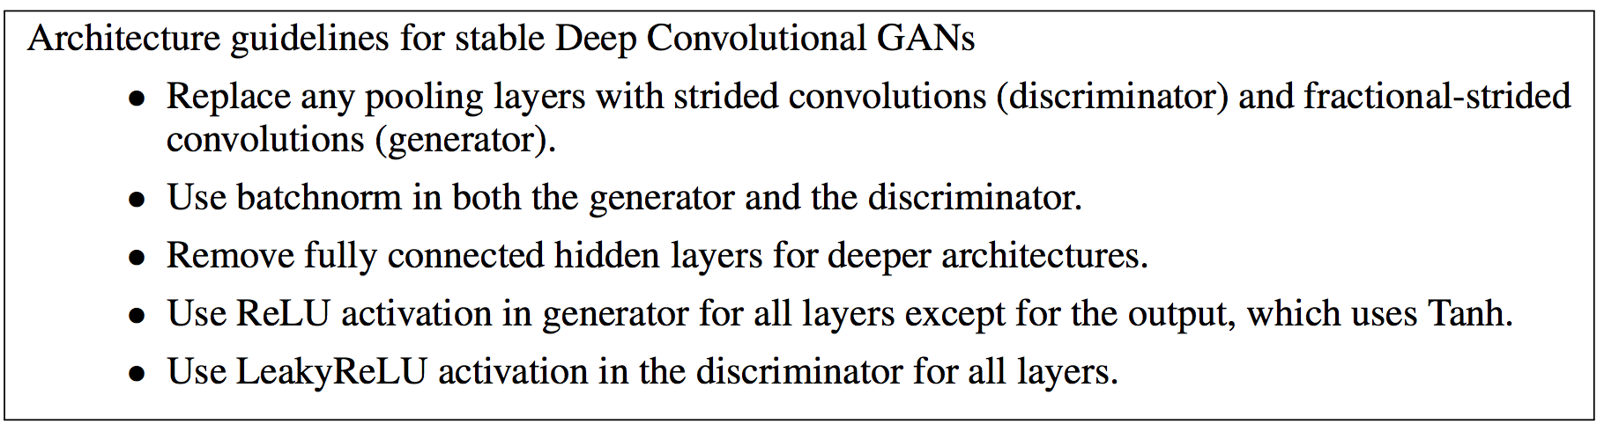
DCGAN

Slide 10
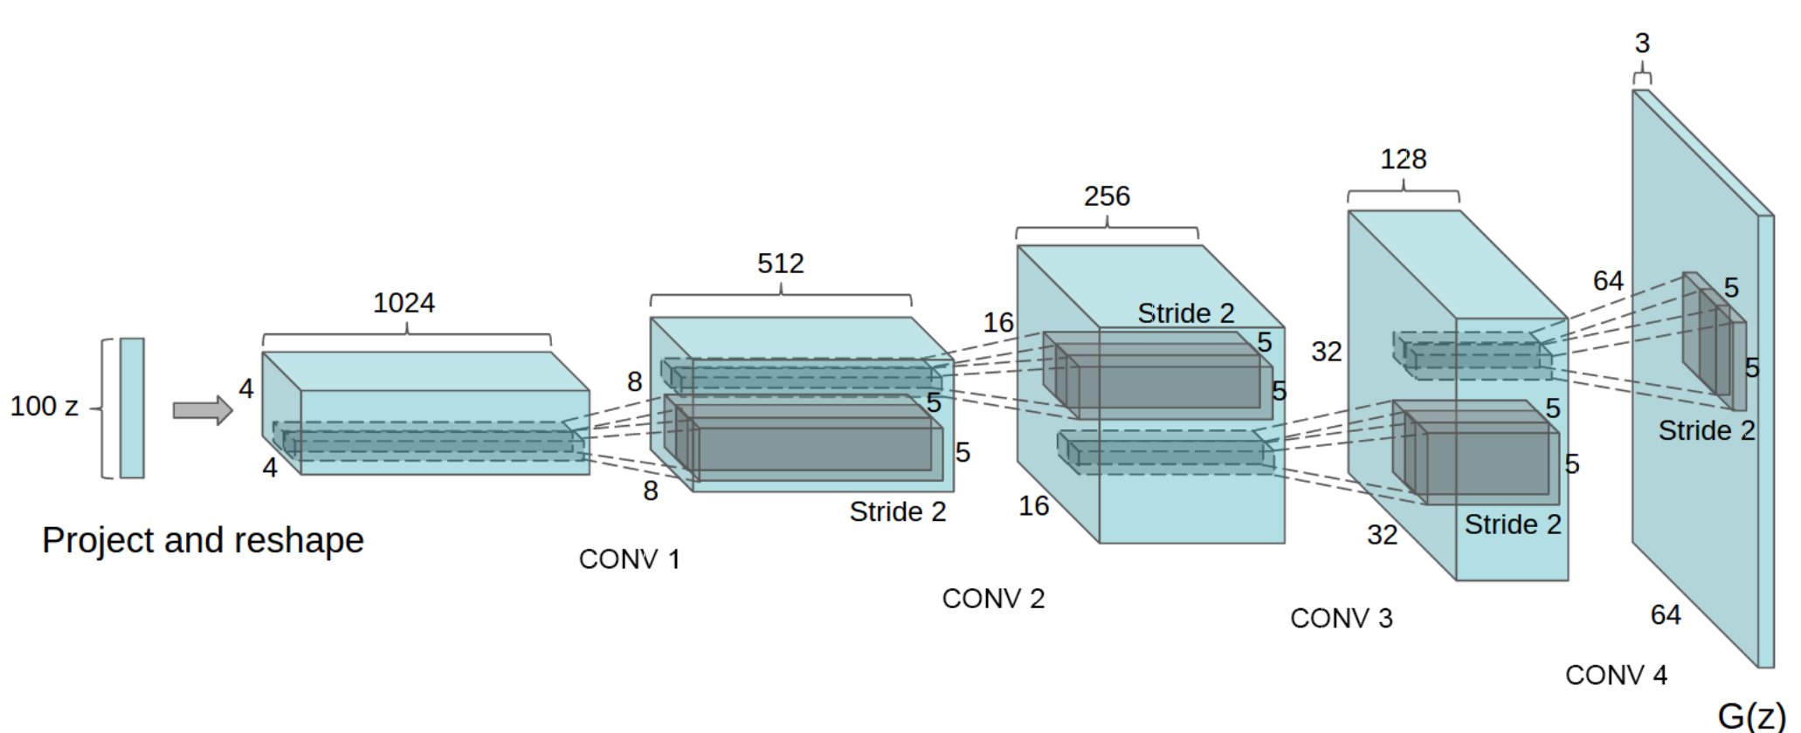
DCGAN

Slide 11
MD-GAN: Multi-Discriminator Generative Adversarial Networks for Distributed Datasets
Corentin Hardy, Erwan Le Merrer, Bruno Sericola
https://arxiv.org/abs/1811.03850

Slide 12
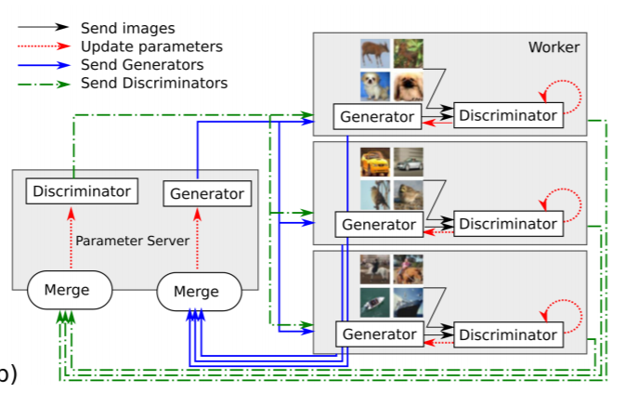
Federated Learning GAN

Slide 13
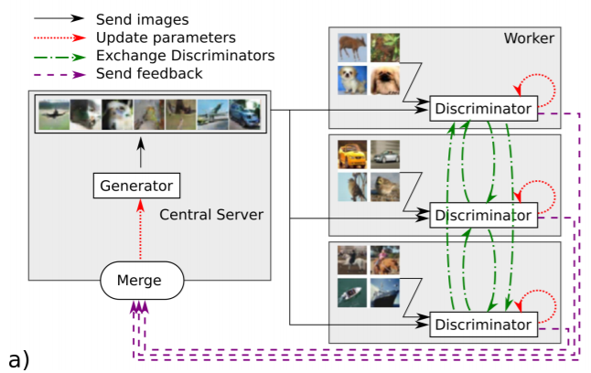
Multi- Discriminator GAN

Slide 14
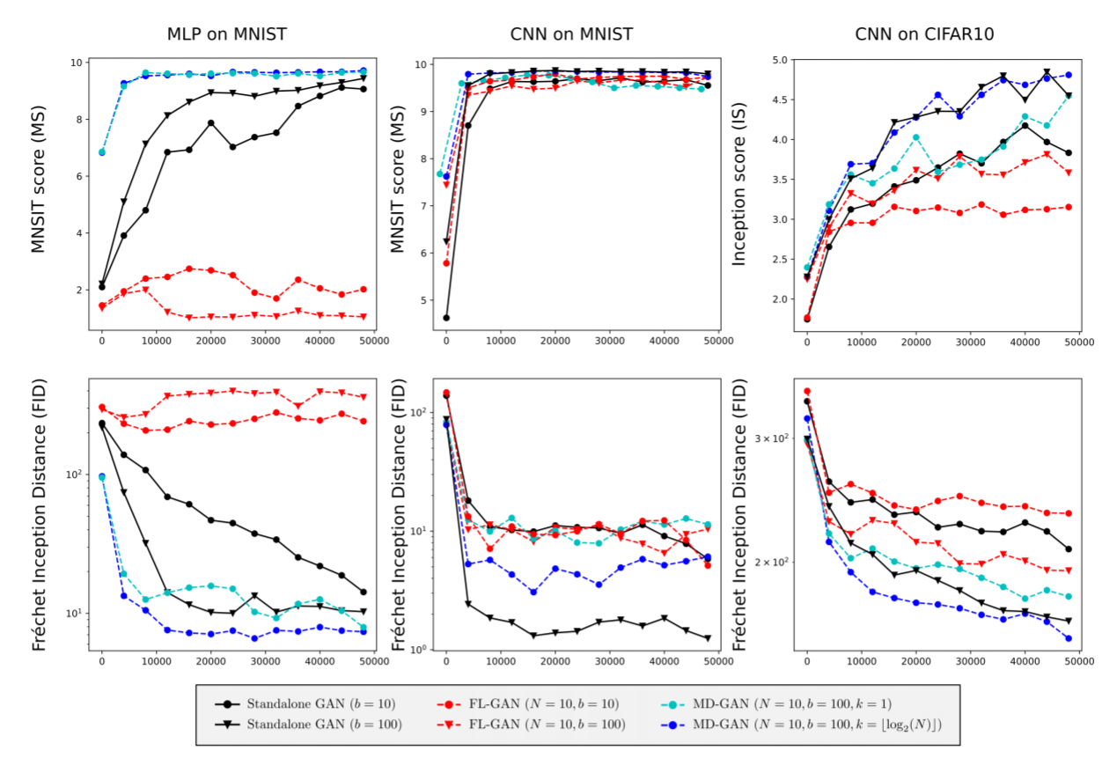
성능

Slide 15
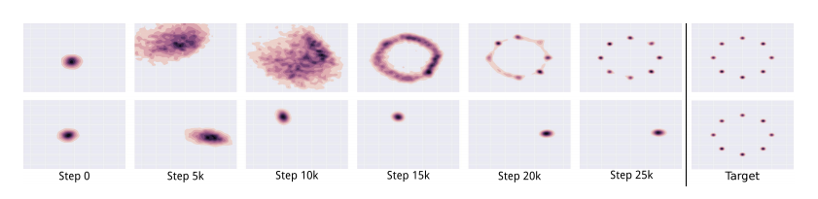
Mode Collapse
Multi Generator로 해결 가능

Slide 16

구현

Slide 17
목적
기본적으로는 하이퍼파라메터 탐색
하이퍼파라메터 탐색과 동시에 분산 학습을 통해 학습 효율 향상

Slide 18
Random Hyper Parameter GAN
시작 노이즈 차원수(128), 첫 Convolution Layer([4 * 4 * 128])은 고정
Generator에서 Pooling layer 대신 Transposed Convolution Layer 사용
Generator은 상위 레이어일수록 필터수 감소, Discriminator은 반대
Batch Normalization 각 레이어 사이에 적용
Fully Connected Layer은 제거
Generator은 Activation Function으로 Relu 사용, 출력층은 Tanh
Discriminator은 Activation Function으로 LeakyRelu 사용

Slide 19
Random Hyper Parameter GAN
Generator은 Layer size를 랜덤으로 결정
Generator의 각 레이어는 Convolution, Transposed Convolution, Depth-wise Convolution중에 랜덤으로 선택
Generator의 각 레이어의 Kernel Size, Strides, Dilation Rate는 범위 내의 값 중에 랜덤으로 선택
Discriminator은 레이어의 개수를 랜덤으로 결정

Slide 20
FLGAN

Slide 21
Multi GAN

Slide 22
Multi FLGAN
전체적으로 Master-Slave 구조
Main Server는 Layer 구조

Slide 23
테스트
Discriminator과 Generator의 구조를 동일하게 고정
10000개의 MNIST 데이터에 대하여 50회 학습

Slide 24
1 Generator, 1 Discriminator

Slide 25
1 Generator, 2 Discriminator

Slide 26
2 Generator, 1 Discriminator

Slide 27
2 Generator, 2 Discriminator

Slide 28
1G 1D, 2 Federated Learning

Slide 29
속도 비교
3 Generator, 2 Discriminator, 1 Federated Learning 기준
Ray를 쓰지 않고 한 컴퓨터에서 돌린 경우 : 학습 1iteration에 14초
Ray를 써서 6대로 분산처리한 경우 : 학습 1iteration에 1분 17초

Slide 30
시연 영상
https://1drv.ms/v/s!AjkIj6v9K7FKhrJ2KA2xVjwBhQ1vOg
https://1drv.ms/v/s!AjkIj6v9K7FKhrJ4iu4TVrVqmU2ktw

